Slide 1
云计算——Spark RDD运行机制详解
南京大学软件学院
李传艺
lcy@nju.edu.cn

Slide 2
问题列表
什么灵感催化了RDD的产生？
RDD的算子们分别导致RDD之间怎样的依赖？
Partition到底是什么？
如何确定RDD的Partition个数？
RDD的创建过程？
Shuffle过程？

Slide 3
RDD的重要性
Spark是建立在RDD基础上的
数据建模、计算任务类型划分、计算任务图构建、任务调度等
是何灵感催化了RDD的产生？
RDD的优点：实现利用内存访问速度对计算的中间数据进行读写
中间数据是什么？
什么操作产生的中间数据？
是Map操作产生的？还是Reduce操作产生的？
Hadoop不能快速读取中间数据吗？

Slide 4
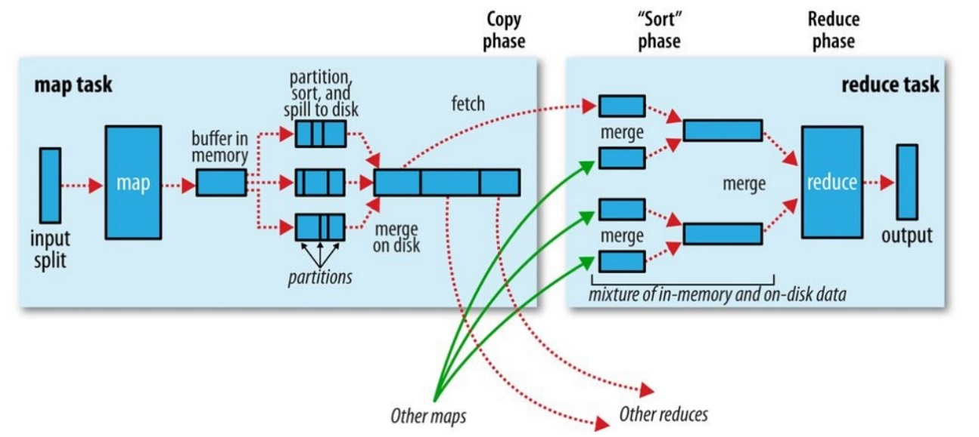
RDD and 中间数据
Hadoop中间数据
Map和Reduce中间的Shuffle机制
Spark RDD要解决的就是这里Map和Reduce之间的中间数据问题？
Spark中Map和Reduce的合作
是否存在Shuffle？

Slide 5
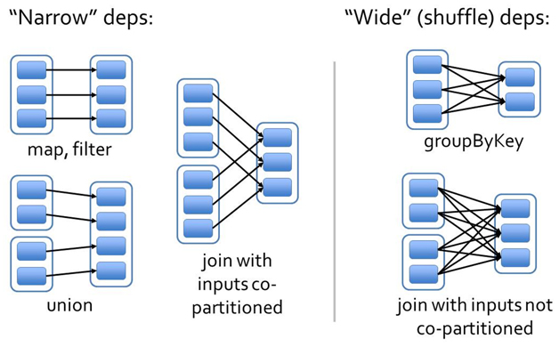
RDD and Spark Shuffle
RDD Dependency
Wide Dependency——Shuffle Dependency
Narrow Dependency
OneToOneDenpendency
RangeDependency
PruningDependency
Shuffle Dependency

Slide 6
Spark vs. Hadoop
Hadoop的Map Reduce定义了基于数据集的工作模式
Map Reduce的效率问题
迭代式算法
交互式数据挖掘
计算类型的不足：算子不足
Spark对数据操作的类型进行了扩展和优化
对比Spark和Hadoop时
Spark的创新 vs. Hadoop的创新
Spark Shuffle和Hadoop的Shuffle对比

Slide 7
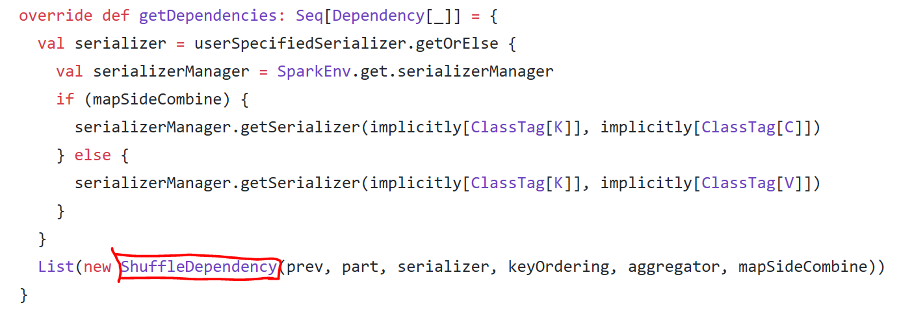
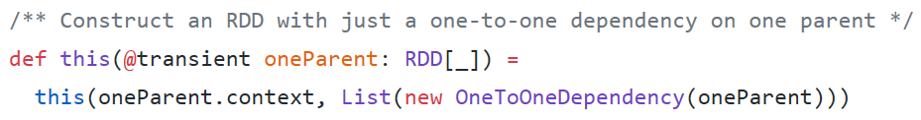
RDD算子
Transformation：
map；filter；flatMap；mapPartitions；mapPartitionsWithIndex；sample；union；intersection；distinct；groupByKey；reduceByKey；aggregateByKey；sortByKey； join； cogroup；cartesian；pipe；coalesce；repartition；repartitionAndSortWithinPartitions。
Action：
Reduce；collect； count； first； take； takeSample； takeOrdered； saveAsTextFile saveAsSequenceFile； saveAsObjectFile； countByKey； foreach
每一个算子连接的RDD是何种Dependency？
查看API文档，分析计算过程
分析源代码

Slide 8
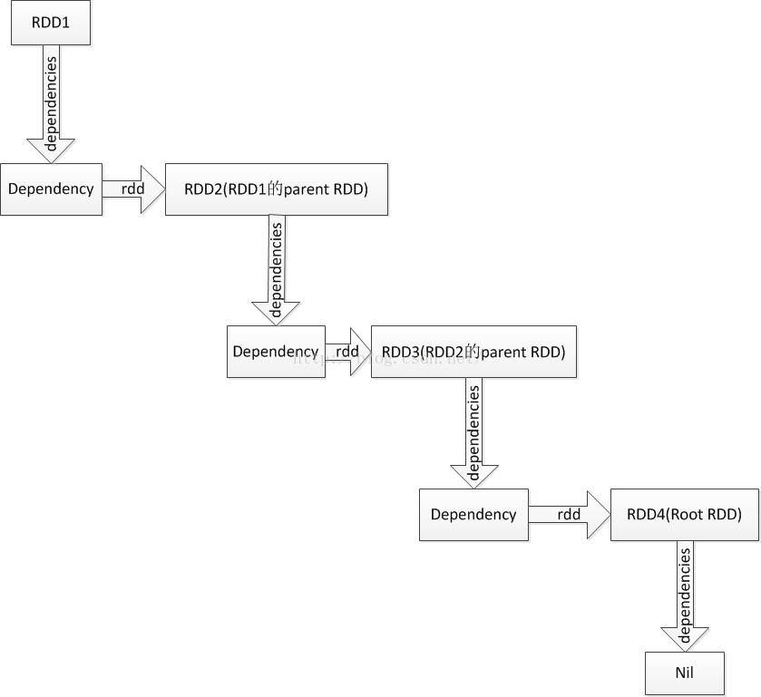
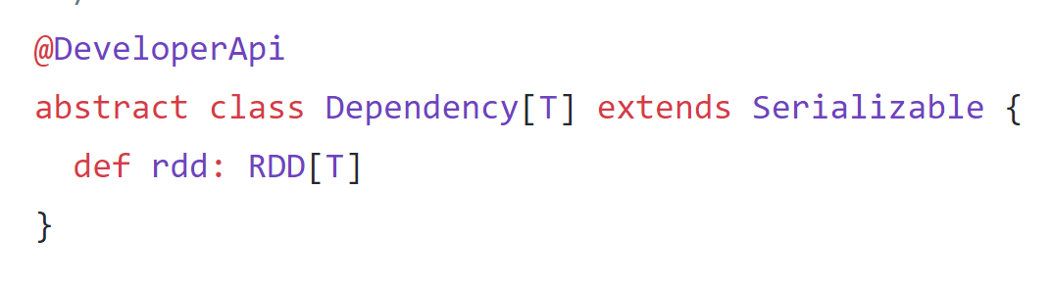
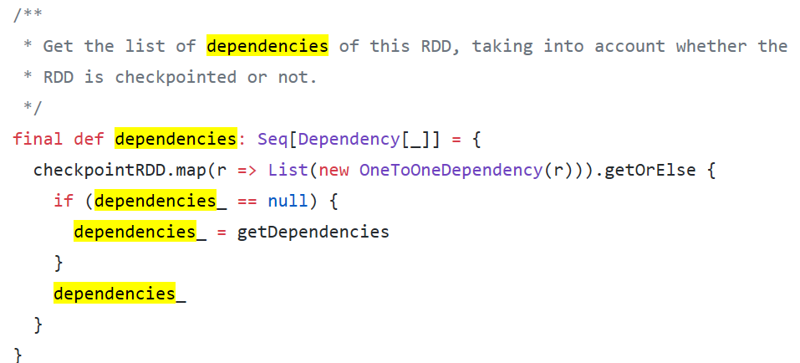

Slide 9
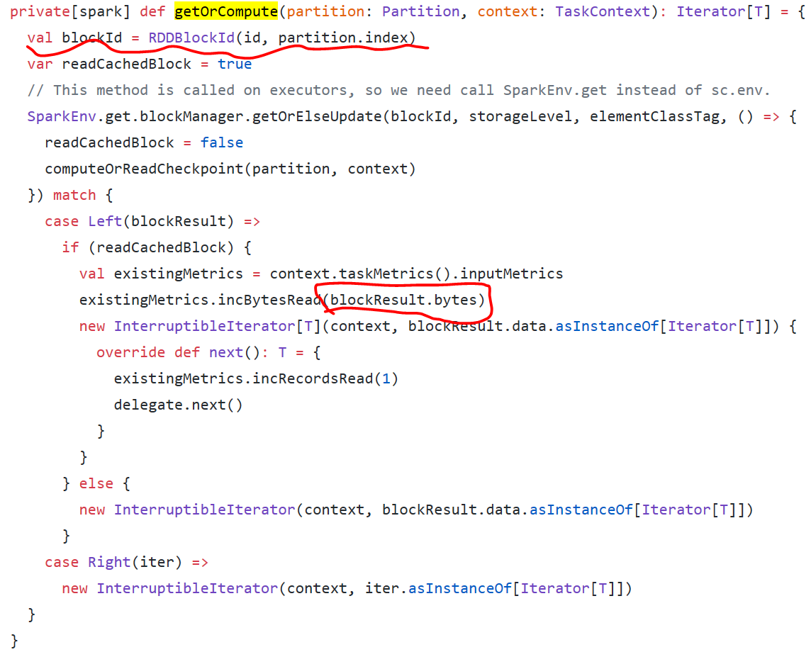
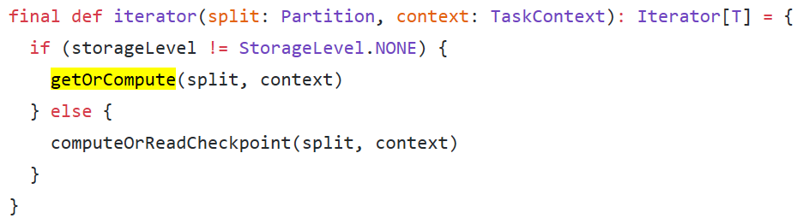
RDD Partition到底是什么？
已知：数据分区；RDD之间依赖关系的基础；决定同一个RDD任务并行的最大个数等
本质上：Partition是逻辑概念
不同于数据Block：是具体的数据存储的片段，在内存或者磁盘上
是RDD在计算层面的最小单元
但最终是与Block关联的

Slide 10
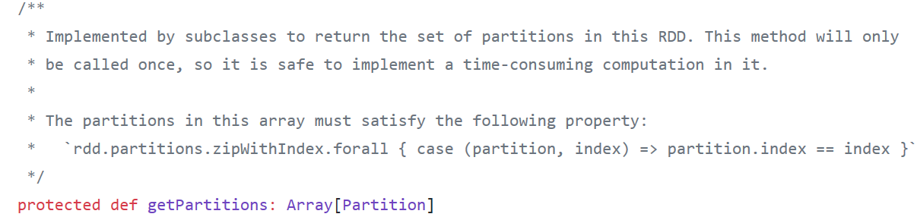
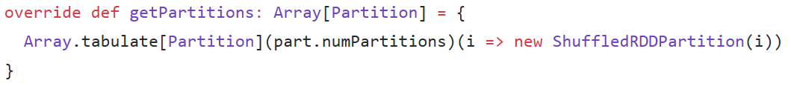
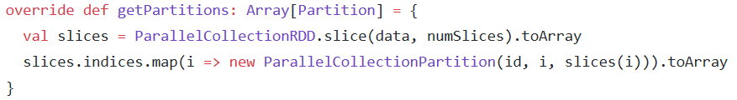
RDD到底有多少分区？
getPartitions()
RDD
ShuffledRDD
MapPartitionsRDD
ParallelCollectionRDD

Slide 11
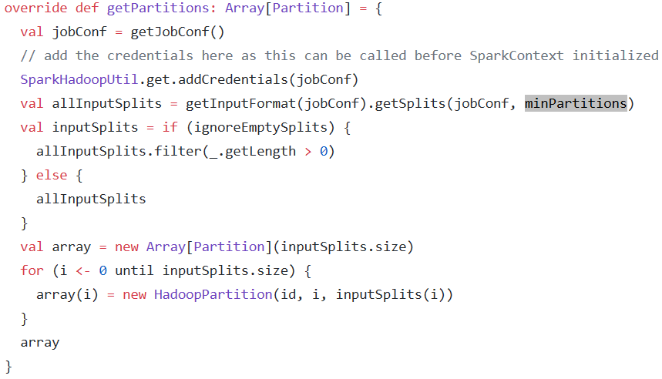
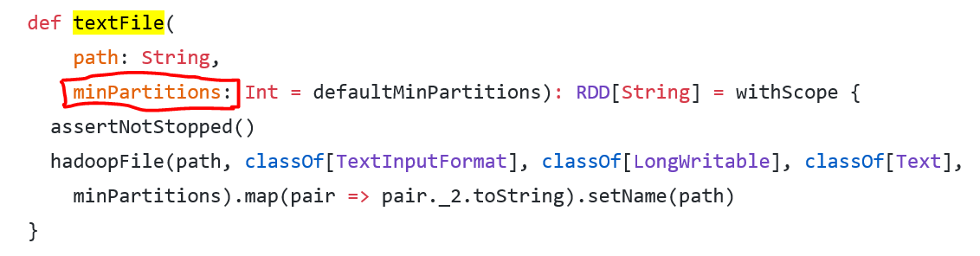
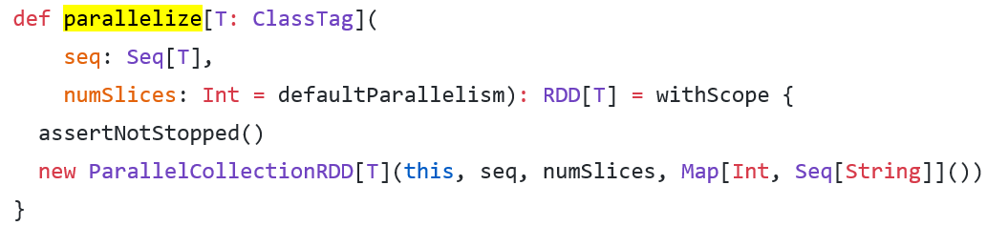
RDD创建方式和分区数量验证
如何创建RDD？
从外部数据读取
textFile: SparkContext中
从运行时数据转换
parallelize: SparkContext中
SparkContext
HadoopRDD
SparkContext
ParallelCollectionRDD

Slide 12
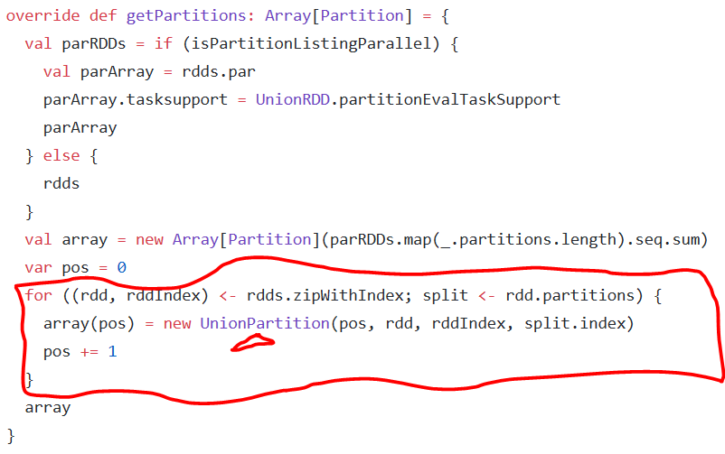
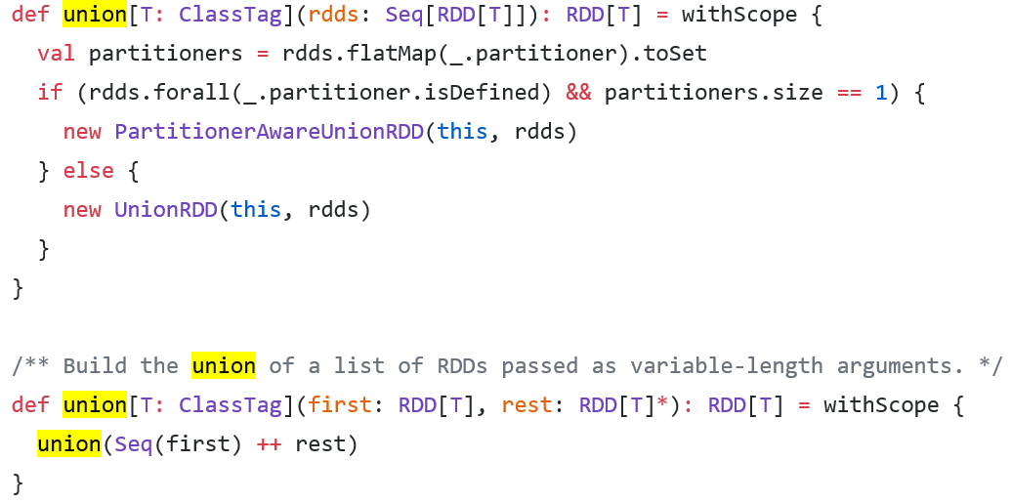
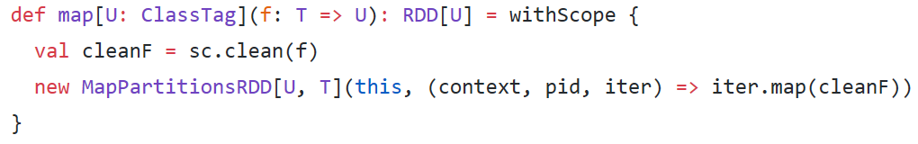
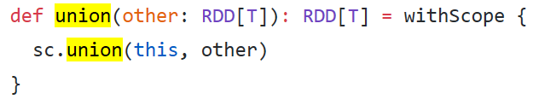
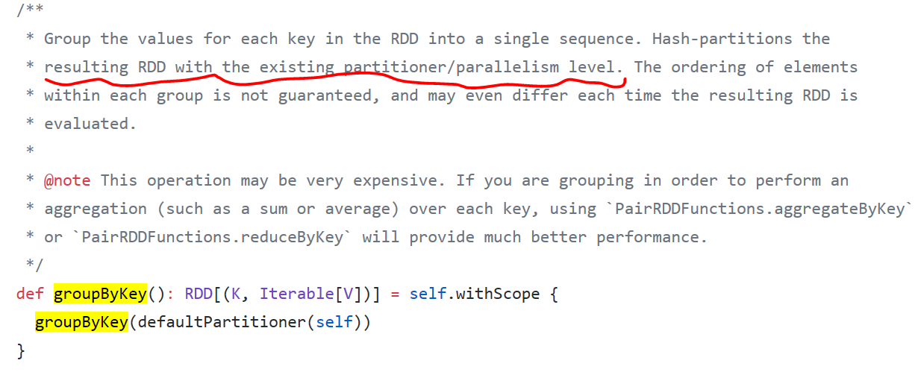
RDD创建方式和分区数量验证
从其他RDD转换
通用的Transformation: map在RDD中;union在SparkContext中
Key-value Transformation: PairRDDFunctions中
UnionRDD
RDD
SparkContext
RDD
PairRDDFunctions

Slide 13
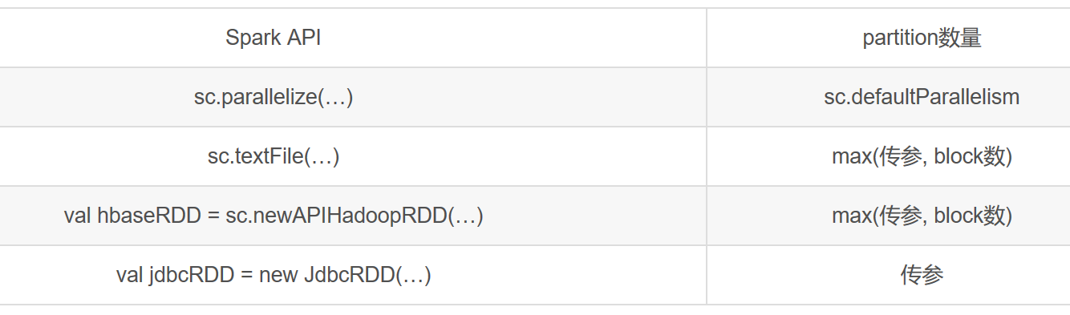
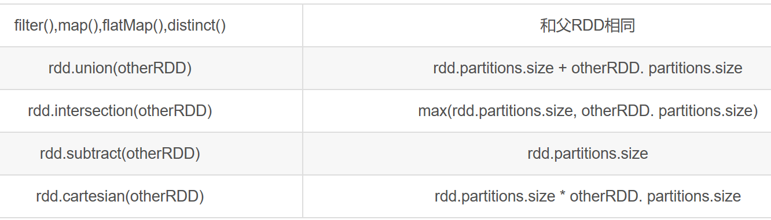
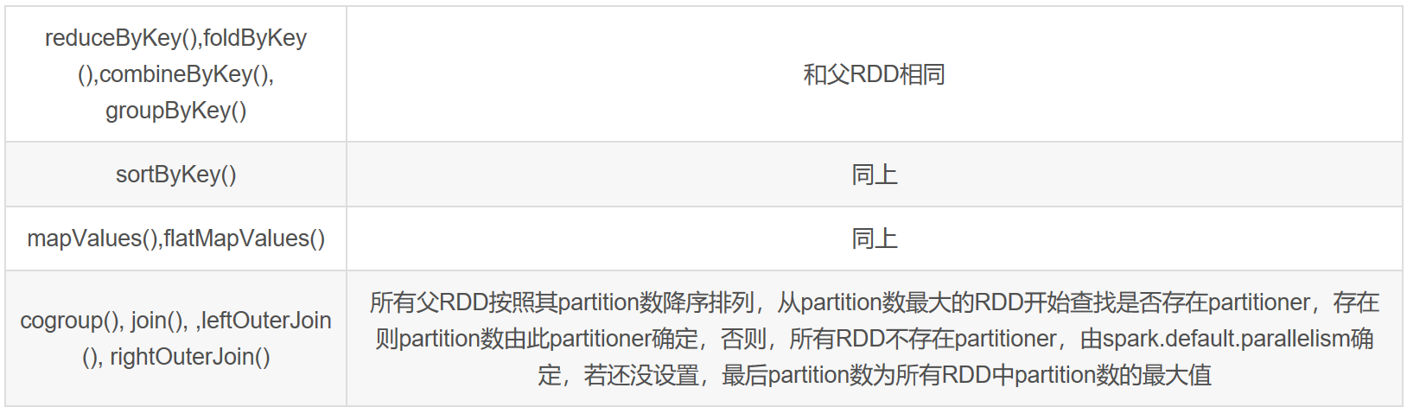
Partition个数的汇总

Slide 14
RDD的内容
getPartitions()
getDependency()
compute()
执行先后顺序？RDD初始化过程？

Slide 15
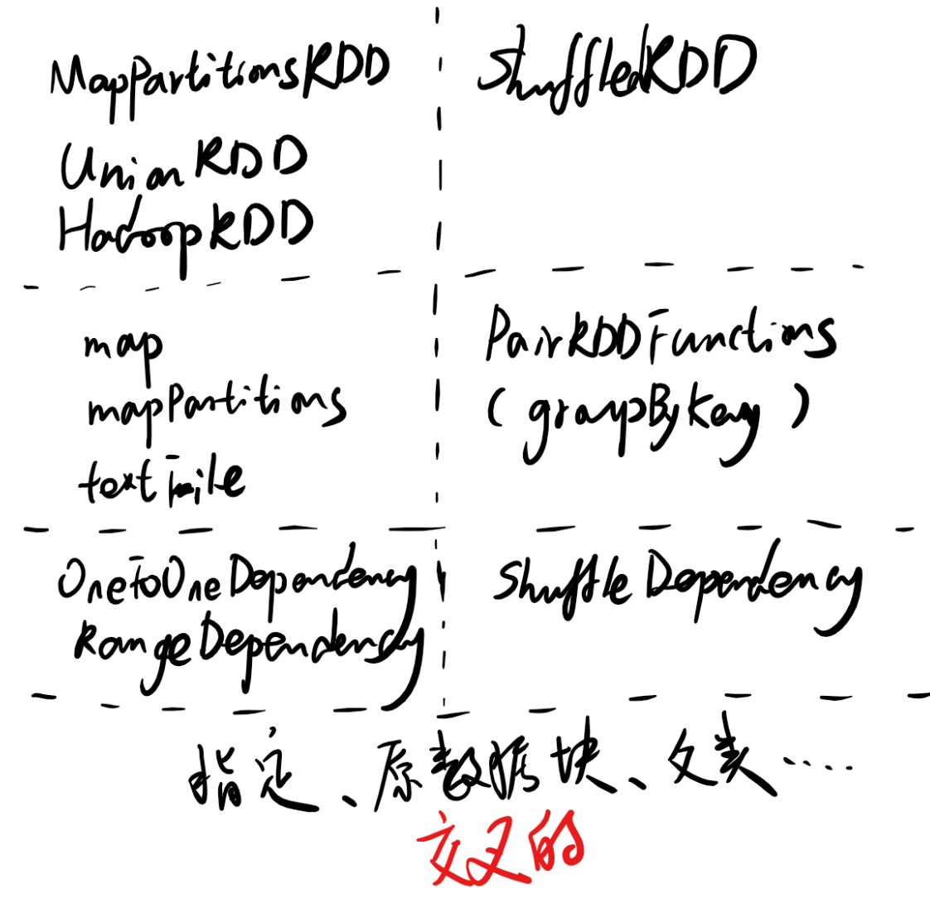
RDD的内容
两个类别
类型
Shuffle\非Shuffle
RDD的操作（Task类型）
Shuffle\非Shuffle
Dependency类型
Shuffle\非Shuffle
RDD的个数
指定或继承等

Slide 16
Shuffle机制

